Slide 1
Allegro to Pads SOP

Slide 2
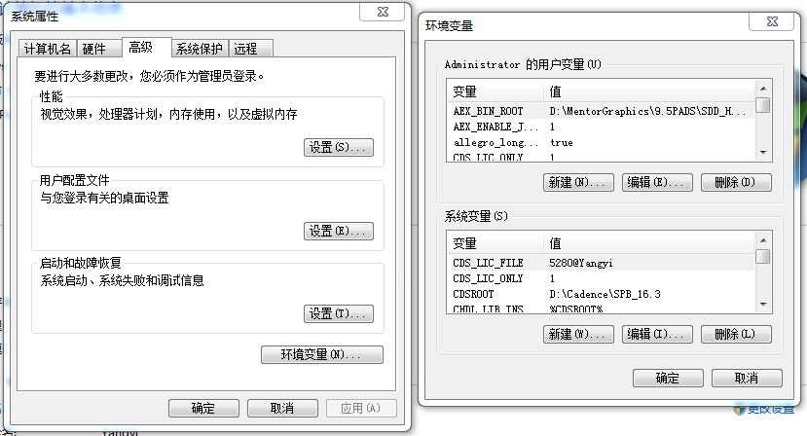
1.要建立两个用户变量（有的机器可能已经有了，就不需要建立了) 。
变量名：AEX_BIN_ROOT
变量值：D:\MentorGraphics\9.5PADS\SDD_HOME\translators\win32\bin
变量名：AEX_ENABLE_JOBPREFS_LAYER_FIX
变量值：1

Slide 3
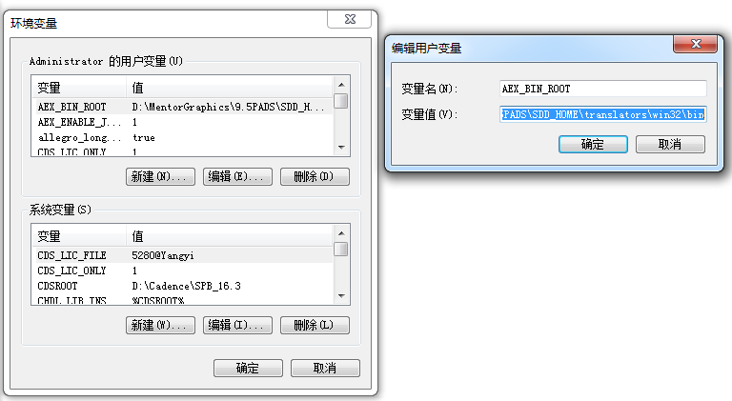
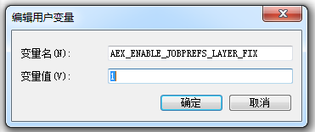

Slide 4
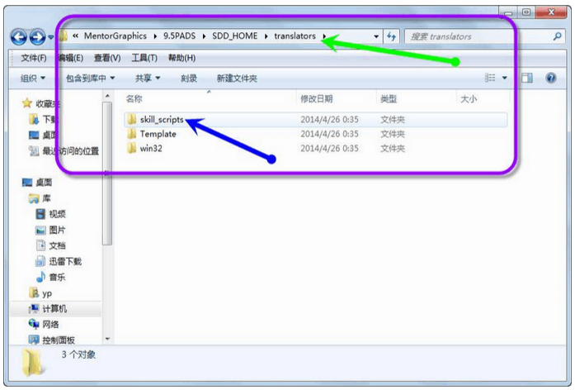
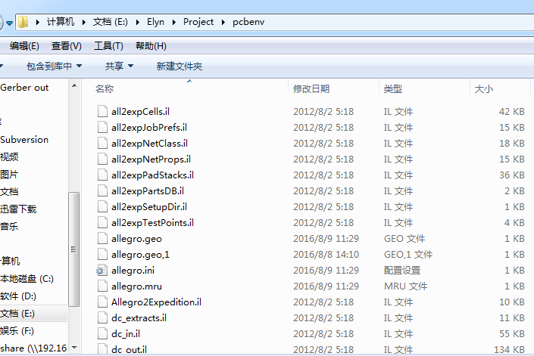
2.PADS安装目录下skill_scripts里面的文件全部复制到pebenv里面。将D:\MentorGraphics\9.5PADS\SDD_HOME\translators\skill_scripts下的文件全部复制到\Allegro_Project\pcbenv里面

Slide 5
2.PADS安装目录下skill_scripts里面的文件全部复制到pebenv里面。将D:\MentorGraphics\9.5PADS\SDD_HOME\translators\skill_scripts下的文件全部复制到\Allegro_Project\pcbenv里面

Slide 6
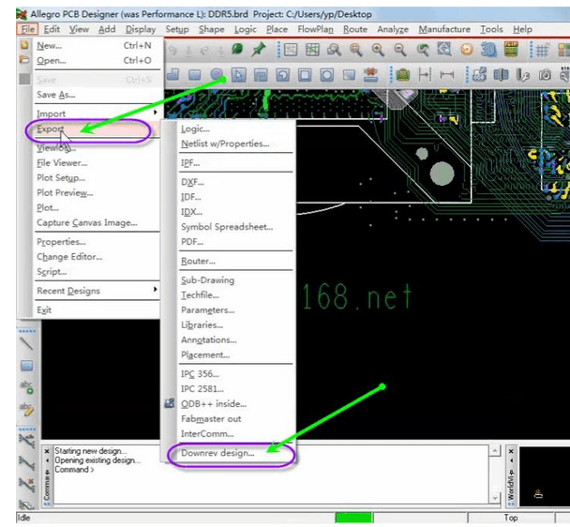
3. 将Allegro的PCB文件转换成低版本的（16.3或16.3以下低版本的PCB文件），重新用Allegro软件打开刚刚导出来的低版本的文件。

Slide 7
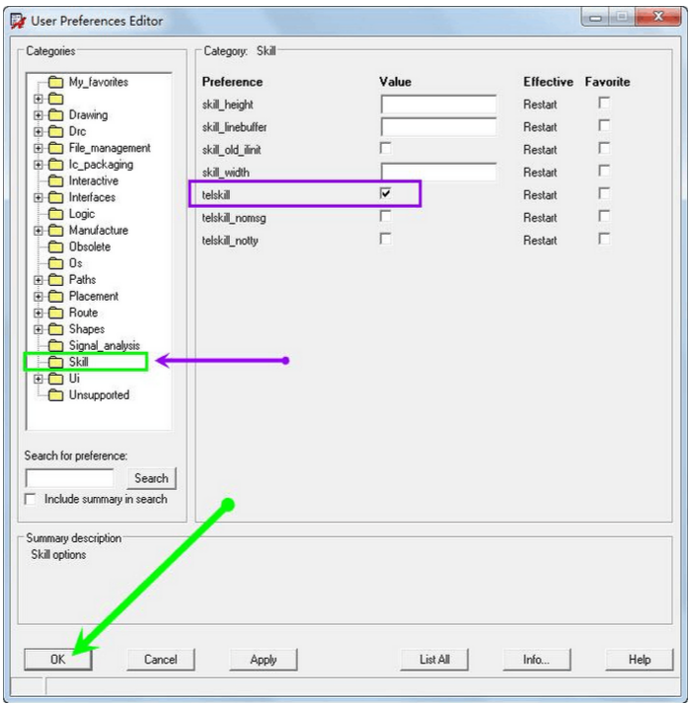
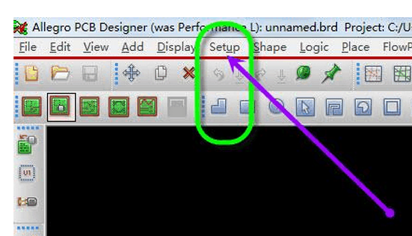
4. Allegro软件的Setup下的user preferences Editor 中的Skill选项里，在telskill选项中打√ , 这时软件会自动弹出一个对话框，不用理会，关闭对话框就可以了。

Slide 8
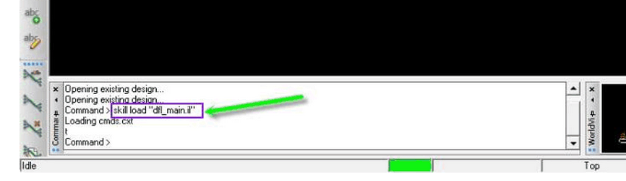
5. 在Command命令栏里键入：skill load "dfl_main.il" 注意输入时，引号不能少，load和引号间是有空格的，要是输入不正确，命令是无法执行的。回车后，会看到程序执行一大串命令，中途的每个命令不能有出现ERROR错误信息，否则转换不成功。

Slide 9
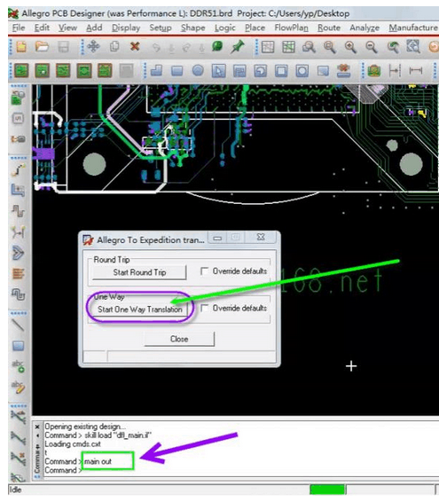
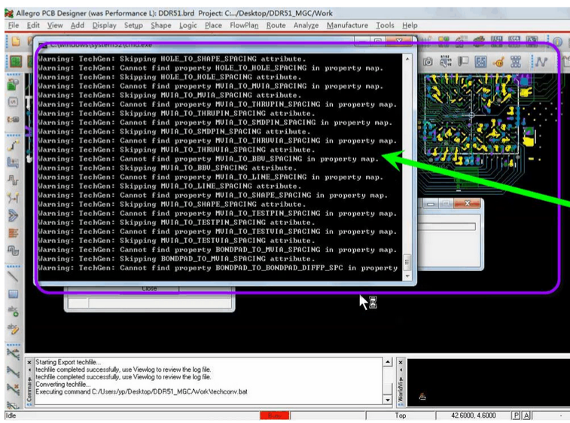
6. 执行完后，在Command中输入：main out 这时会弹出一个对话框, 点击“Star One Way Translation” , 等待… 结束!

Slide 10
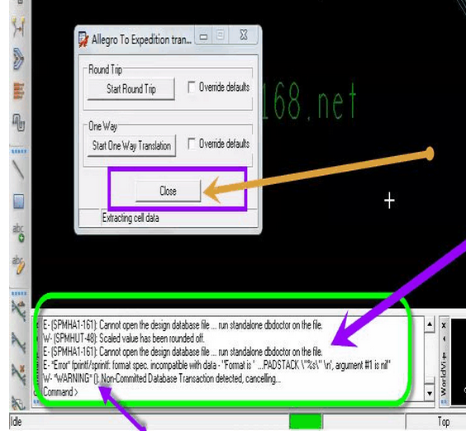
6. 执行完后，在Command中输入：main out 这时会弹出一个对话框, 点击“Star One Way Translation” , 等待… 结束!

Slide 11
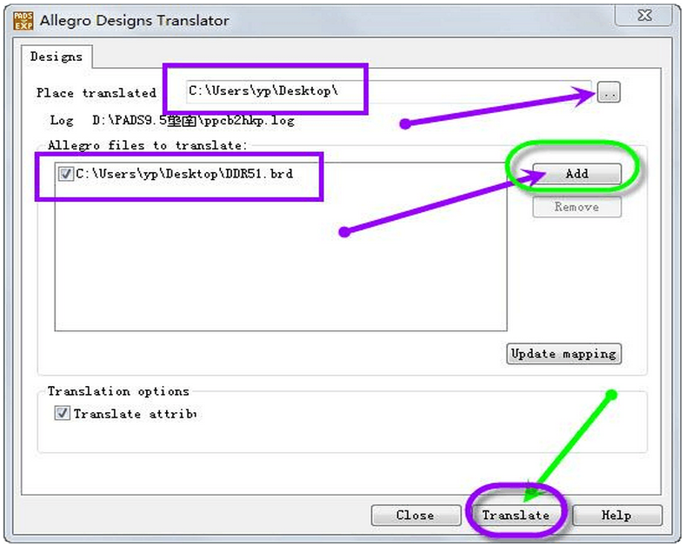
7. 打开PADS的Translator工具：Allegro Designs Translators , 添加刚才导出来的低版本的PCB文件。

Slide 12
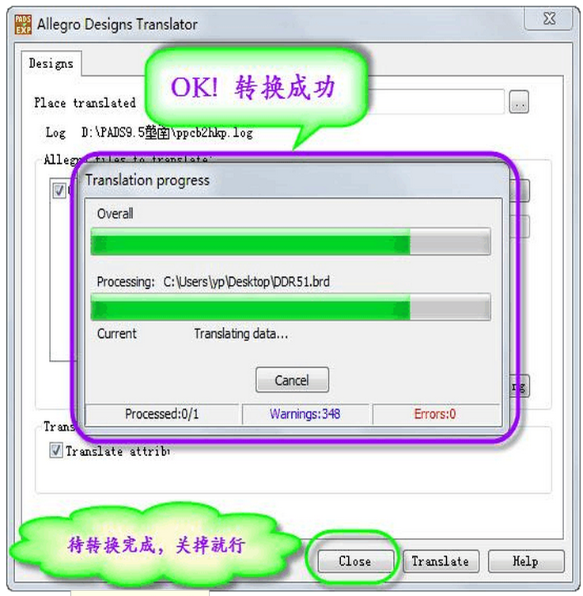
7. Allegro PCB文件，执行转换，转换完成后，会产生一个这样格式的PCB文件：design_ ******** .pcb!

Slide 13
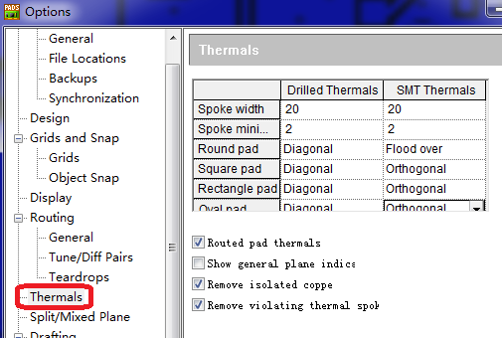
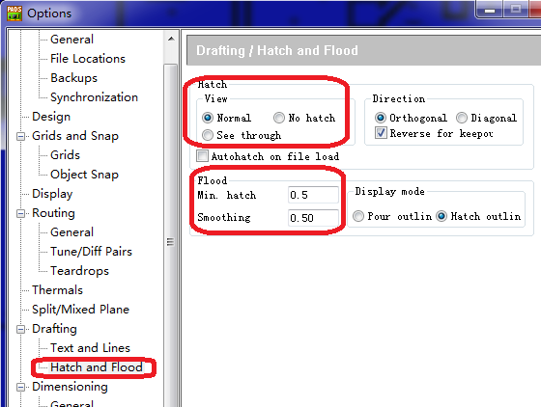
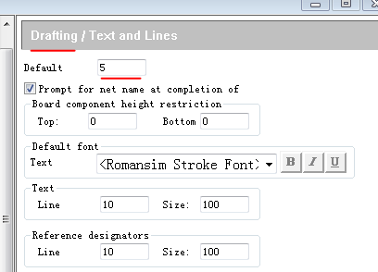
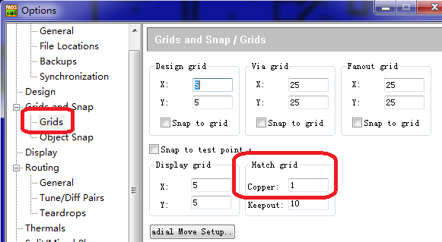
8. 完成关于shape的设置Grids，Hatch and flood & Thermals

Slide 14
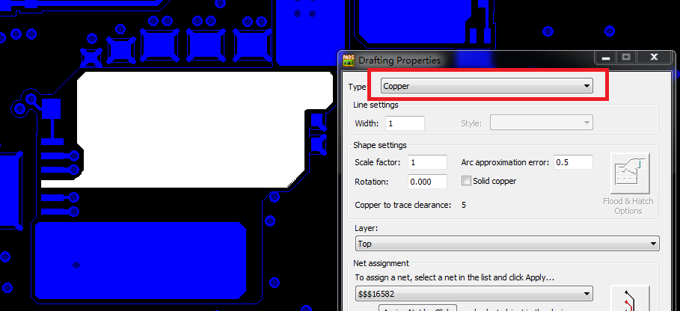
9. 完成PADS颜色设置和小块shape的设置
把小块shape的type设置为Copper

Slide 15
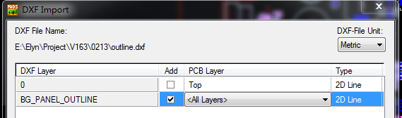
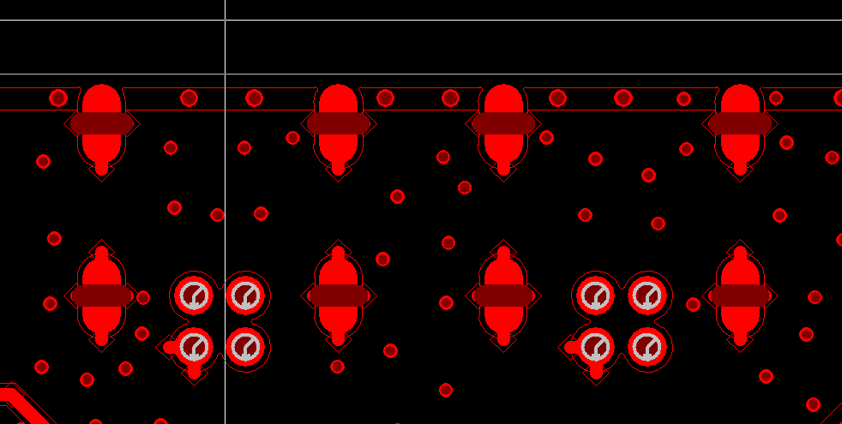
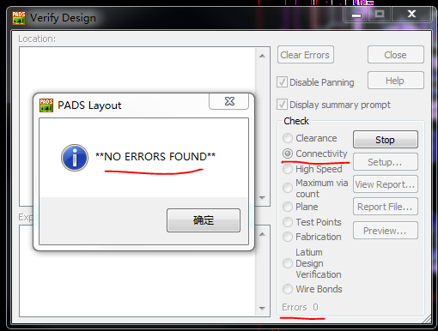
10. 生成PADS for DFM check的注意事项
a. 导出panel_outline需另存为2007DXF后导入all layers
b. 完成Connection check

Slide 16
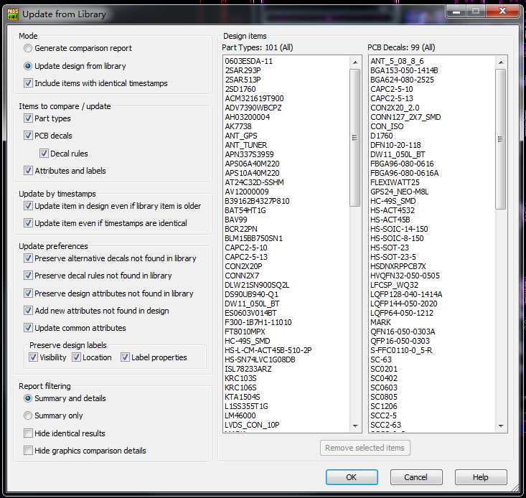
10. 生成PADS for DFM check的注意事项
c. update all symbols

Slide 17
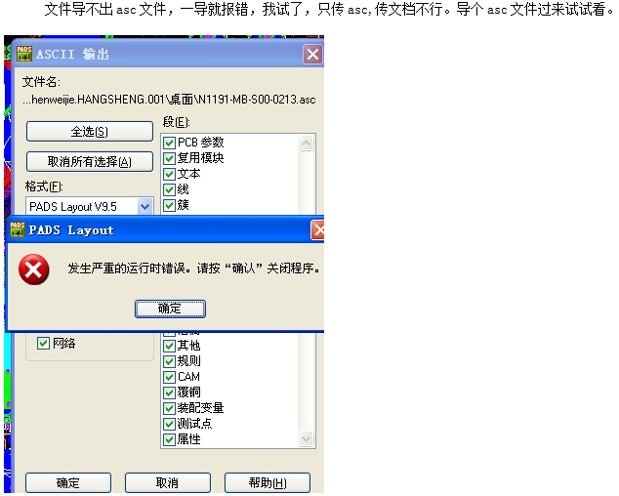
10. 生成PADS for DFM check的注意事项
d. change Defs to Top/Bottom
e. 需可导出ascII档

Slide 18
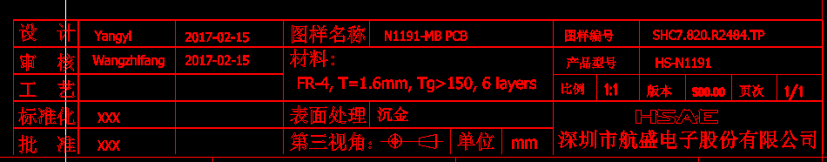
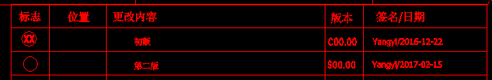
10. 生成PADS for DFM check的注意事项
f. 放入边框，箭头，PB free，logo，板号，料号，2D barcode

Slide 19
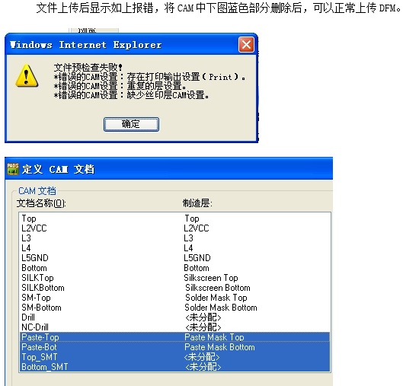
10. 生成PADS for DFM check的注意事项
g. 完成CAM设置

